Slide 1
Nhập môn ứng dụng di động SE114
GV: ThS. Phan Nguyệt Minh
minhpn@uit.edu.vn
Site môn học http://courses.uit.edu.vn

Slide 2
Nội dung môn học
Chương 1: Giới thiệu
Chương 2: Công nghệ Java
Chương 3: Lập trình Android

Slide 3
Đánh giá
Môn học gồm các cột điểm:
Bài tập 10%
Seminar giữa kỳ 20%
Đồ án cuối kỳ 70%

Slide 4
Thực hành
Hình thức 2
Java Development Kit
Eclipse
Android Studio

Slide 5
Đồ án
2-3 sinh viên/ đề tài
SV tự chọn đề tài
Đề tài: Xây dựng một ứng dụng trên thiết bị di động
Đăng ký đề tài: hạn chót tuần thứ 4
Hình thức đăng ký: form trên website môn học
Nộp đề tài và chấm vấn đáp

Slide 6
Seminar giữa kỳ
2-3 sinh viên/ đề tài
SV tự chọn đề tài (lý thuyết)
Đăng ký đề tài: hạn chót tuần thứ 4
Hình thức đăng ký: form trên website môn học
Hạn nộp đề tài: tuần thứ 7
Hình thức nộp: upload lên website môn học (file powerpoint + word)
Danh sách các nhóm báo cáo sẽ được thông báo vào tuần thứ 7
Seminar từ tuần thứ 9

Slide 7
Chương 1: Giới thiệu

Slide 8
Lập trình trên thiết bị di động
Lịch sử điện thoại di động
Thị trường di động
Ứng dụng di động
Notes:
https://www.youtube.com/watch?v=Cr5esKfUeYw
The world without mobile

Slide 9
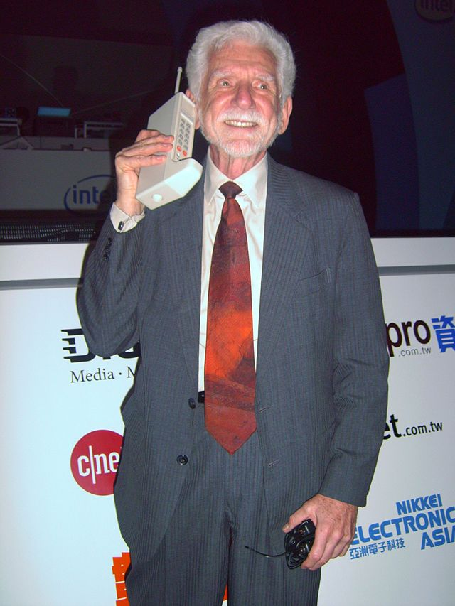
Lịch sử điện thoại di động
Năm 1965: Shoe phone
Năm 1966-1969: xuất hiện trong phim Star Trek
Năm 1973: Điện thoại di động được phát minh bởi Martin Cooper - cựu Tổng giám đốc đơn vị hệ thống của Motorola.
Năm 1983: Motorola Dynatac 8000X, có giá ~ 4000 USD
Notes:
40 năm kể từ khi chiếc điện thoại di động đầu tiên ra đời (1973 - 2013). Martin Cooper đã dùng chiếc Motorola DynaTAC để thực hiện cuộc điện thoại đầu tiên cho Joel Engel - đối thủ lớn nhất của ông, khi đó là trưởng phòng nghiên cứu của AT&T. Chiếc điện thoại có cái tên đầy đủ là Dynamic Adaptive Total Area Coverage, có giá gần 4.000 USD, cao 10 inch và nặng 790 gram, cho thời gian thoại khoảng 30 phút. Trong khi đó, theo nghiên cứu mới nhất của ITU, cả thế giới sẽ có khoảng 6,8 tỷ thuê bao điện thoại di động tính đến hết năm 2013 trên tổng số 7,1 tỷ người.

Slide 10
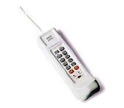
Lịch sử điện thoại di động
Motorola Dyna-Tac Kích thước (cm): 22,86 x 12,7 x 4,44 Trọng lượng: 1,13kg Màn hình: không có Số bo mạch điện: 30 Thời lượng thoại: 35 phút Thời lượng pin: 10 tiếng Tính năng: Nói, nghe, quay số.
Notes:
Kỹ sư điện Cooper từng có 4 năm phục vụ trong hải quân trước khi chuyển về làm việc cho một công ty viễn thông nhỏ. Năm 1954, ông được Motorola tuyển dụng và tham gia phát triển các sản phẩm di động, đáng chú ý nhất là công cụ liên lạc radio di động đầu tiên dành cho cảnh sát Chicago năm 1967.
Năm 1973, ông thiết lập một trạm thu phát tại New York đồng thời tung ra mẫu đầu tiên của cái gọi là điện thoại di động (cellphone): máy Motorola Dyna-Tac. Sau những cuộc thử nghiệm ban đầu tại Washington, Cooper và Motorola quyết định đưa công nghệ mới tới New York để quảng bá với công chúng.
Ngày 3/4/1973, đứng trên một phố gần khách sạn Manhattan Hilton, Cooper quyết định thử thực hiện một cuộc gọi riêng trước khi đi lên gác tham dự một cuộc họp báo giới thiệu thiết bị. Cú điện thoại ấy được ông gọi tới chính đối thủ cạnh tranh của mình: Joel Engel, Giám đốc Trung tâm thí nghiệm Bell Labs.
Thật tuyệt vời, “hòn gạch” biết nói nặng hơn 1kg của Cooper đã hoạt động rất tốt, kết nối ông với trạm thu phát đặt trên nóc tòa tháp Burlington Consolidated (nay là tòa nhà Alliance Capital Building) ở New York, đồng thời liên lạc được với cả đường dây cố định. Những người qua đường tỏ ra rất ngạc nhiên khi thấy một người đàn ông bấm bấm một công cụ gì đó, áp sát vào tai và rồi say sưa nói chuyện.

Slide 11
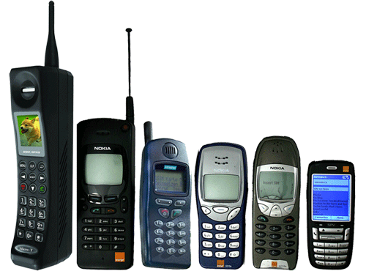
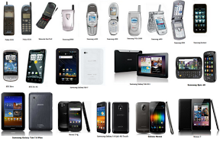
Lịch sử điện thoại di động
Notes:
Ai phát minh ra điện thoại di động?
https://www.youtube.com/watch?v=vtXybjiR3vY
Lịch sử phát triển điện thoại di động
https://www.youtube.com/watch?v=-fWmbcDeWMw
https://www.youtube.com/watch?v=qqK-izwjf_Y
https://www.youtube.com/watch?v=bxCKeFSXI44
https://www.youtube.com/watch?v=ropk72-9w8I
https://www.youtube.com/watch?v=-Vw_57-PHb0
Điện thoại thông minh đầu tiên
https://www.youtube.com/watch?v=XD_mLPIV_GE

Slide 12
Lịch sử điện thoại di động
Mạng di động ra đời (1979)
Tin nhắn SMS (1993)
Điện thoại màn hình cảm ứng (1993) IBM Simon
Điện thoại kết nối Internet (1996) Nokia 9000 Communicator
Điện thoại tích hợp email (1996)(RIM)
Tích hợp GPS (1999)
Chơi nhạc MP3 (2000) Samsung SPH-M1000
Tích hợp camera (2000) Sharp J-SH04
Notes:
1. Mạng di động ra đời (1979)
Mạng di động đầu tiên - 1G dựa trên công nghệ analog. Nhà mạng của nhật là NTT đã cho ra mắt mạng di động đầu tiên tại Tokyo năm 1979 và đến năm 1984, nó đã phủ sóng toàn bộ đất nước mặt trời mọc. Cho đến tận năm 1992, mạng 2G mới bắt đầu xuất hiện tại Phần Lan. 2G ra đời cũng tạo điều kiện cho những dịch vụ như SMS phát triển. 3G được giới thiệu vào năm 2001 và hiện tại, chúng ta đang đứng ở thời kỳ chuyển giao sang mạng 4G.
2. Tin nhắn SMS (1993) SMS ra đời là thành quả làm việc liên tục của rất nhiều kỹ sư. Matti Makkonen đề xuất ý tưởng nhưng Friedhelm Hillebrand mới là người tạo ra định dạng tin nhắn 160 ký tự như ngày nay. Tin nhắn SMS đầu tiên có nội dung "giáng sinh an lành", được gửi từ một chiếc PC đến một điện thoại chạy mạng Vodafone của Anh vào năm 1992. Một năm sau đó, Nokia giới thiệu mẫu điện thoại đầu tiên có khả năng gửi và nhận tin nhắn SMS. Khi mới ra mắt, người dùng chỉ có thể gửi SMS đến những người dùng chung mạng. Tin nhắn SMS cũng chỉ thực sự phát triển từ năm 1995.
3. Điện thoại màn hình cảm ứng (1993) IBM Simon được xem là điện thoại đầu tiên có màn hình cảm ứng. Nó kết hợp giữa điện thoại di động và PDA. Công nghệ cảm ứng trên điện thoại thời đó còn khá tệ, đó là lý do vì sao tất cả các thiết bị cảm ứng đều dùng một chiếc bút stylus. Sau vài năm, công nghệ màn hình cảm ứng mới thu hút được các hãng sản xuất như Sony (Ericsson), HTC, LG, nhưng chỉ đến khi iPhone của Apple ra mắt, công nghệ màn hình cảm ứng mới đạt đến một chuẩn mới và phổ biến như ngày nay.
4. Điện thoại kết nối Internet (1996) Nokia 9000 Communicator là chiếc điện thoại đầu tiên có khả năng kết nối Internet. Tại thời điểm đó, giá bán của nó rất đắt và nhà mạng cũng chưa sẵn sàng cho việc cung cấp dịch vụ Internet. Cho đến thời điểm hiện tại, 29% lượng truy cập web toàn cầu đến từ các thiết bị di động (theo số liệu của Walker Sands quý II/2013)
5. Điện thoại tích hợp email (1996) Cùng năm Nokia 9000 ra mắt, RIM tung ra thị trường chiếc 900 Inter@ctive Pager với tính năng truy cập email. Email cũng là nhân tố chính làm nên thành công của thương hiệu BlackBerry, đặc biệt là khi nó kết hợp với loại bàn phím QWERTY đặc trưng của dòng điện thoại "dâu đen". Dịch vụ email của BlackBerry chính thức ra mắt năm 1999, cho phép thiết bị di động đồng bộ hóa hàng loạt các hệ thống email.
6. Tích hợp GPS (1999) Benefon Esc! là chiếc điện thoại thương mại đầu tiên có tính năng GPS. Model này được thiết kế để làm việc ngoài trời, cho phép tải bản đồ, chỉ hướng hoặc gửi hình ảnh về vị trí thông qua tin nhắn SMS. Tuy nhiên, GPS tốn rất nhiều thời gian để nhận diện ra một vị trí cố định, đặc biệt là khi người dùng ở trong nhà. Do đó, công nghệ Assisted GPS (A-GPS) đã được phát triển. Công nghệ này kết hợp GPS với tín hiệu di động để tìm vị trí người dùng.
7. Điện thoại chơi nhạc MP3 (2000) Samsung SPH-M1000 hay còn gọi là UpRoar chính là chiếc điện thoại đầu tiên có khả năng chơi nhạc MP3. Cũng ở phân khúc này, dòng điện thoại Walkman của Sony đã từng là bá chủ trên thị trường cho đến khi iPod và iPhone xuất hiện. Smartphone là đối tượng chính giết chết thị trường PMP (Portable Media Player). Không chỉ làm tốt vai trò là một máy nghe nhạc, smartphone còn được tích hợp các ứng dụng và dịch vụ nghe nhạc trực tuyến.
8. Điện thoại tích hợp camera (2000) Chiếc điện thoại đầu tiên tích hợp camera là Sharp J-SH04, sở hữu camera 0,11 megapixel. Sản phẩm này chỉ được bán ở Nhật Bản. Chỉ trong ít năm, công nghệ camera trên điện thoại đã phát triển chóng mặt, đến mức nó hoàn toàn có thể thay thế các dòng máy ảnh compact hiện nay, như trường hợp của Nokia Lumia 1020 hay Sony Xperia Z1. Trong năm 2012, 83% các mẫu điện thoại đang chạy đều có camera.
9. Nhận diện giọng nói (2000) Tính năng quay số bằng giọng nói đã xuất hiện từ cách đây khá lâu nhưng nó không được sử dụng rộng rãi. Nhờ những cải tiến vượt bậc về phần mềm cũng như công nghệ nhận diện giọng nói, khả năng quản lý chiếc điện thoại của bạn thông qua khẩu lệnh đã được cải tiến rõ rệt. Các ứng dụng nhận diện giọng nói bắt đầu được đưa lên Google Play từ năm 2009. Apple giới thiệu Siri vào năm 2011, nhưng Google mới là người dẫn đầu trong công nghệ này với tính năng Google Now. Hiện tại, Moto X đang được xem là thiết bị thông minh nhất trong việc nhận diện giọng nói.

Slide 13
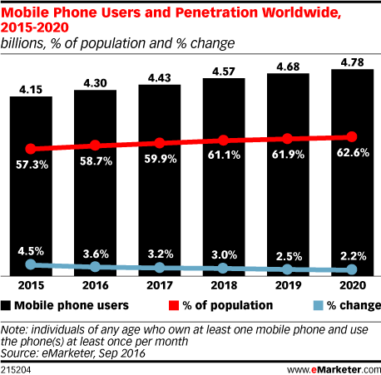
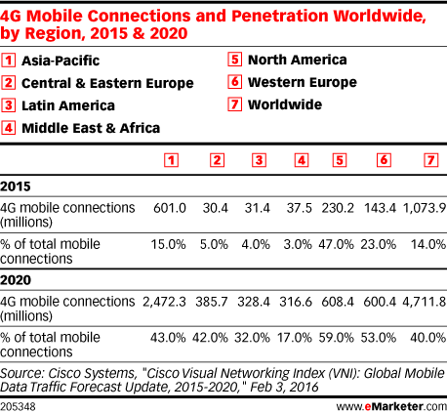
Thị trường di động

Slide 14
Ứng dụng di động
Nghe/gọi/SMS
Đọc tin tức, thể thao, thông tin
Tải nhạc/video/ game
Instant Message/Email
Chuyển tiền, các dịch vụ sức khỏe và thanh toán
Dịch vụ dựa trên vị trí/ mua sắm/ quảng cáo di động

Slide 15
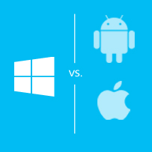
Thị phần Mobile OS

Slide 16
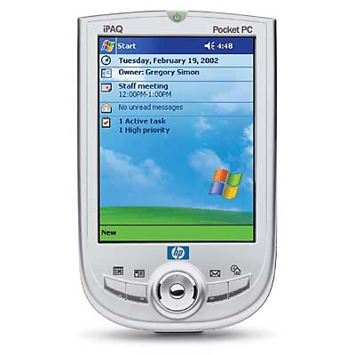
Windows CE
Notes:
Năm 1996, Microsoft cho ra đời phiên bản hệ điều hành đầu tiên CE 1.0 cho các thiết bị không phải là máy tính cá nhân, vốn ban đầu nhằm vào thị trường máy tính cầm tay. Năm 1997, với phiên bản mới được thành phần hóa (CE 2.0), Windows CE có khả năng hỗ trợ nhiều dạng thiết bị khác cũng như các loại vi xử lý mới. Theo sau đó là 2 bản nâng cấp nhỏ (2.11 và 2.12) với một số tính năng mở rộng. Đến phiên bản 3.0 ra đời vào năm 2000 thì Windows CE đã có khả năng hỗ trợ các xử lý thời gian thực và các công nghệ đa phương tiện tiên tiến như DirectDraw, DirectShow và Windows Media Player.
Phiên bản CE 4.0 được giới thiệu vào năm 2001. Nó được tích hợp các công nghệ mới như Direct3D, Universal Disc File System (UDFS), Simple Object Access Protocol (SOAP), tính năng quản lý năng lượng cải tiến và hệ quản trị cơ sở dữ liệu SQL Server cho Windows CE. Tiếp theo sau đó là 2 bản nâng cấp nhỏ 4.1 và 4.2, cung cấp cho lập trình viên khả năng can thiệp sâu vào hệ thống bằng cách thêm các hỗ trợ để xem tập tin, tính năng Bluetooth, IPv6, VoIP, transaction-safeFAT (TFAT) và .NET Compact Framework 1.0.
Năm 2005, Windows CE 5.0 xuất hiện. Lần này, nó cung cấp cho lập trình viên nhiều công nghệ mới lúc bấy giờ như USB 2.0, SDIO, Windows Media 9 và Microsoft Internet Explorer 6. Bên cạnh đó là cơ chế thống nhất để "build"^{[1]} hệ thống cùng nhiều tùy biến khác để phát triển hệ thống một cách dễ dàng.
Với phiên bản 6.0 ra đời vào mùa thu 2006, kiến trúc hệ thống đã trải qua những thay đổi quan trọng. Dung lượng bộ nhớ ảo cho mỗi tiến trình tăng lên, khả năng nhiều tiến trình chạy đồng thời (đến 32,000 tiến trình). Nhân của hệ thống cũng được hợp nhất. Các tiến trình hệ thống trở thành các thư viện liên kết động (DLL) được tải vào trong không gian nhân. Điều này nâng cao hiệu suất của hệ điều hành, giảm chi phí gọi thực thi các API và thống nhất giao tiếp với nhân.
Tháng 11 năm 2007, Microsoft cho ra đời bản nâng cấp Windows Embedded CE 6.0 R2, với nhiều thành phần và các gói Board Support Package (BSP) mới được thêm vào hệ điều hành.

Slide 17
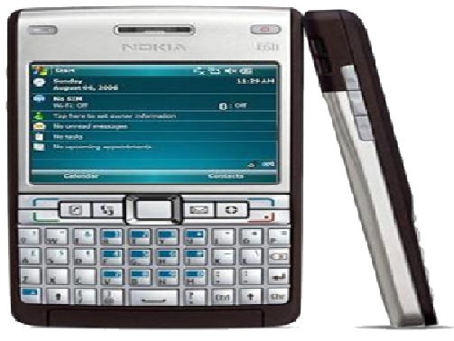
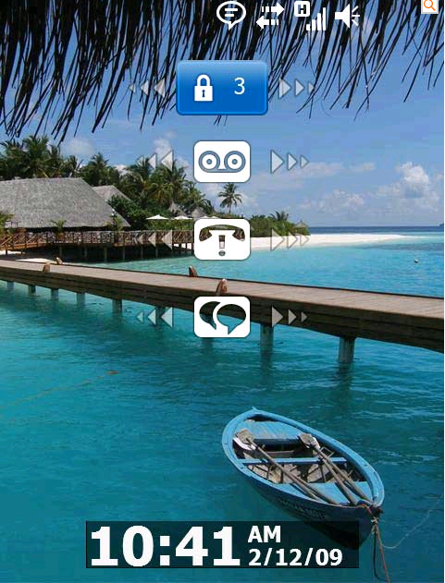
Windows Mobile
Notes:
Windows Mobile là một hệ điều hành loại thu gọn kết hợp với một bộ các ứng dụng cơ bản cho các thiết bị di độngdựa trên giao diện lập trình ứng dụng Win32 của Microsoft. Các thiết bị chạy Windows Mobile bao gồm Pocket PC,Smartphone, Portable Media Center, và các máy tính lắp sẵn (on-board) cho một số loại ô tô. Ngoài ra, một số máy tính xách tay loại nhỏ (ultra-portable notebook) cũng có thể sử dụng hệ điều hành này.Windows Mobile được thiết kế để có giao diện và các tính năng tương tự với các phiên bản máy tính bàn dùng hệ điều hành của Windows. Xuất hiện lần đầu với tên hệ điều hành Pocket PC 2000, Windows Mobile đã được nâng cấp vài lần, phiên bản cuối cùng là Windows Mobile 6.^{[1]}

Slide 18
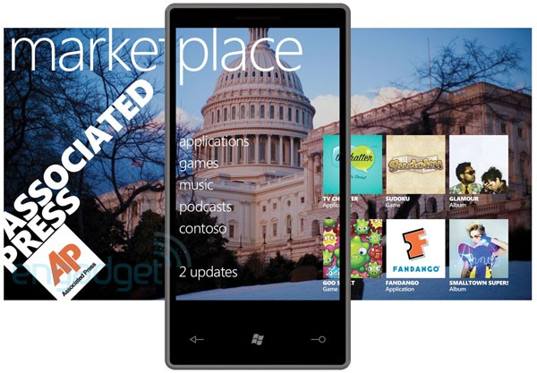
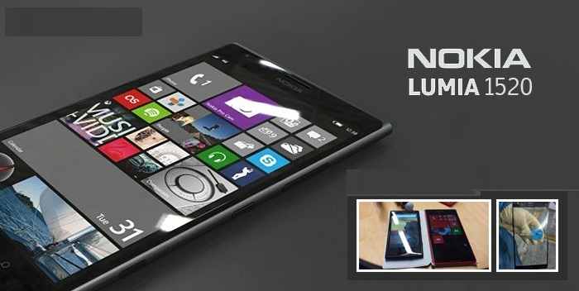
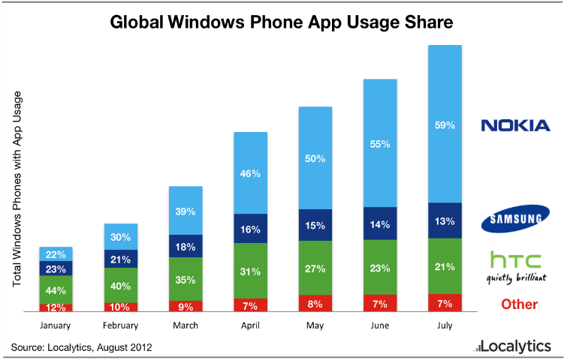
Windows Phone
Notes:
Windows Phone là hệ điều hành của Microsoft dành cho smartphone kế tục nền tảng Windows Mobile, mặc dù chúng không tương thích với nhau. Khác với Windows Mobile, Windows Phone tập trung vào sự phát triển củaMarketplace - nơi các nhà phát triển có thể cung cấp sản phẩm (miễn phí hoặc có phí) tới người dùng. Windows Phone được bán vào tháng 10 năm 2010 và đầu năm 2011 tại Châu Á.^{[1]}
Phiên bản mới nhất hiện tại là Windows Phone 8.1 (Tên mã Blue) tiếp nối Windows Phone 8 (Apollo), hiện nay đã phát hành cho một số các loại điện thoại(Ở Việt Nam, tất cả các loại điện thoại được bán đều đã có bản cập nhật). Với Windows Phone, Microsoft đã phát triển giao diện người dùng mới mang tên Modern (trước đây tên là Metro) - tích hợp khả năng liên kết với các phần cứng và phần mềm của hãng thứ ba một cách dễ dàng.
Ngày 11-7 là thời điểm kết thúc vòng đời sản phẩm của phiên bản hệ điều hành Windows Phone 8.1, gác lại một chặng đường "đau buồn" của điện thoại thông minh (smartphone) Lumia và "ông chủ" Microsoft.
Theo đó, người dùng smartphone Lumia dùng Windows Phone 8.1 sẽ không còn được nhận những bản cập nhật khắc phục lỗi. Thực tế, người dùng Lumia cũng đã không còn được thấy các bản cập nhật tính năng hay sửa lỗi trong một thời gian dài vừa qua.
Để tiếp tục nhận các bản cập nhật tính năng mới, người dùng được khuyến cáo nâng cấp lên phiên bản Windows 10 Mobile để tận hưởng những trải nghiệm hiện đại hơn, tuy nhiên, không phải ai cũng có thể làm điều này vì chỉ có những dòng smartphone Lumia phân khúc trung - cao cấp như Lumia Icon, 1520, 930, 640, 640XL, 730, 735, 830, 532, 535, 540, 635 1GB, 636 1GB, 638 1GB, 430, 435, BLU Win HD w510u, BLU Win HD LTE x150q, và MCJ Madosma Q501 mới có khả năng này.

Slide 19
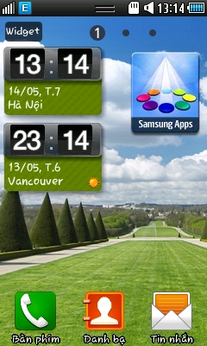
Bada
Notes:
Bada được đặt tên theo cụm từ tiếng Hàn 바다 (bada), mang nghĩa là đại dương hoặc biển. Samsung giới thiêu nền tảng Bada vào ngày 10 tháng 11 năm 2009.^{[3][4]} Sau khi đó, các công ty Twitter, EA,Capcom, Gameloft, và Blockbuster giới thiệu sự hỗ trợ của họ đối với nền tảng bada.^{[5]} Sau khi thông báo, Wave S8500 lần đầu tiên xuất hiện tại Đại hội Di động Thế giới 2010 ở Tây Ban Nha vào tháng 2 năm 2010. Vào thời điểm này đã có khoảng 10 ứng dụng phát triển cho bada như Asphalt 5 của Gameloft.^{[6]}
Samsung bắt đầu cung cấp SDK cho Bada cho các lập trình viên. Trong thời gian tháng 5 năm 2010, Samsung phát hành SDK 1.0.0b2, tiếp tới là 1.0.0b3 và cuối tháng 5 năm 2010. Thêm vào đó, Samsung tổ chức cuộc thi phát triển ứng dụng cho bada với giải thưởng 2.700.000 USD.
Điện thoại chạy Bada đầu tiên là Wave S8500, ra mắt vào ngày 1 tháng 6 năm 2010.^{[7][8]}

Slide 20
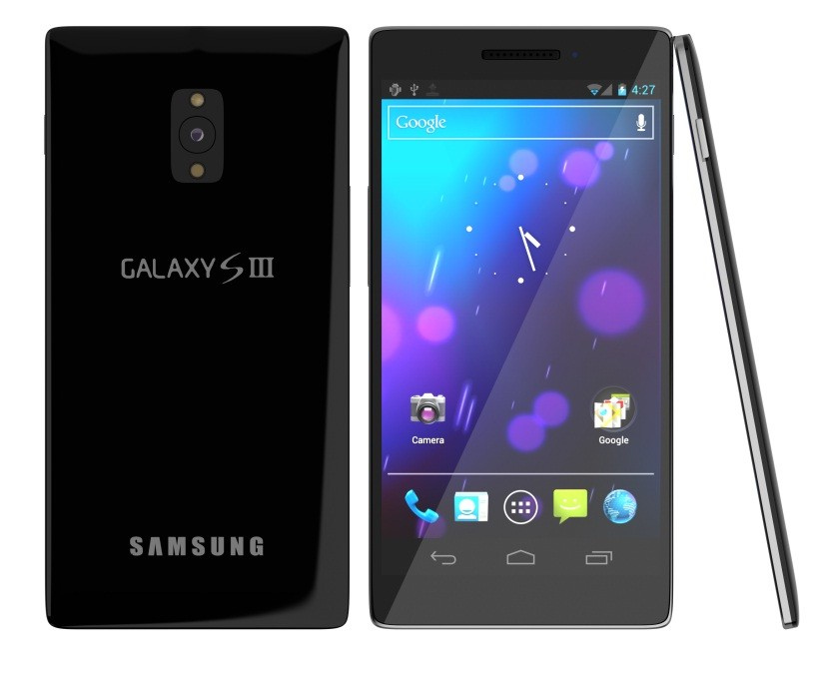
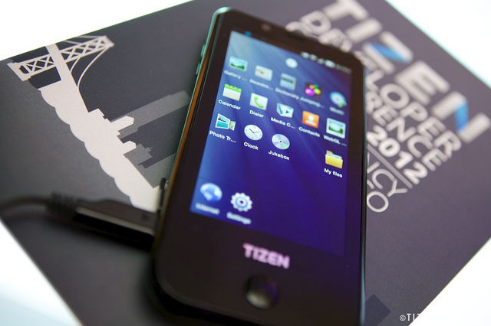
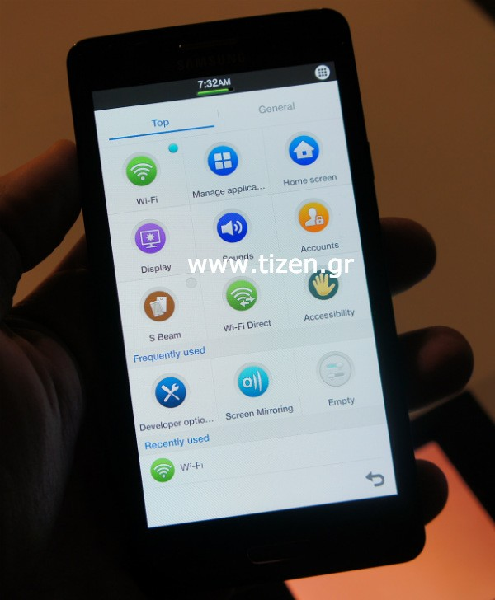
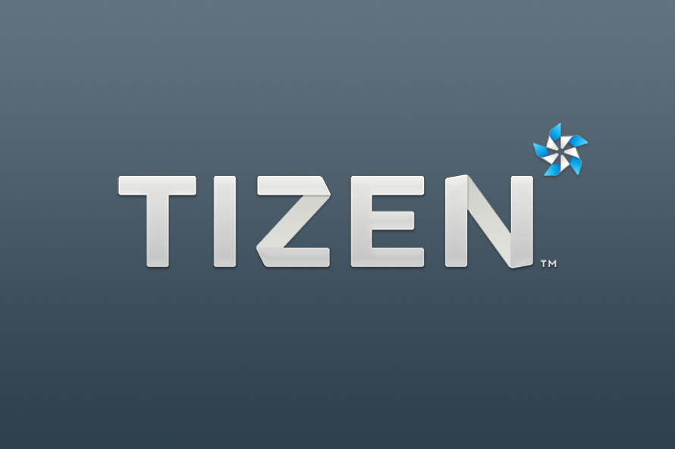
Tizen
Notes:
Tizen ( /ˈtaɪzɛn/) là hệ điều hành mở dựa trên Linux cho các thiết bị — bao gồm điện thoại thông minh, máy tính bảng, tivi thông minh, và máy ảnh thông minh. Mô hình cấp phép liên quan đến phần mềm sử dụng nhiều mã nguồn mở có thể không tương thích (xem mô hình cấp phép, dưới đây)—và độc quyền SDK. Nó nhằm mục đích cung cấp trải nghiệm cho người dùng ổn định trên các thiết bị. Tizen là dự án trong Linux Foundation và được quản lý bởi Tập đoàn chỉ đạo Kỹ thuật gồm Samsung, Intel và một số khác.
Hiệp hội Tizen thành lập để hướng dẫn vai trò công nghiệp của Tizen, bao gồm yêu cầu thu nhập, xác định và tạo điều kiện cho mô hình dịch vụ, ngành công nghiệp tiếp thị và giáo dục.^{[4]} Thành viên của Hiệp hội Tizen gồm những đại diện cho mọi thành phần chủ yếu của ngành công nghiệp điện thoại hiện nay và tất cả khu vực trên thế giới. Các thành viên hiện tại bao gồm các nhà điều hành, OEM và các nhà lãnh đạo máy tính: Fujitsu, Huawei, Intel Corporation, KT, NEC CASIO Mobile Communications, NTT DOCOMO, Orange, Panasonic Mobile Communications, Samsung, SK Telecom, Sprint và Vodafone.^{[5]} Trong khi Hiệp hội Tizen quyết định cần làm gì để hoàn thiện Tizen, tập đoàn chỉ đạo kỹ thuật xác định những mã code nào thực sự cần thiết để đưa vào hệ điều hành để hoàn thành những mục tiêu. Gốc Tizen trở lại Samsung Linux Platform (SLP) và dự án LiMo và gần đây, Samsung sát nhập dự án Bada của mình vào Tizen.
Samsung ZEQ 9000 sẽ là thiết bị thương mại đầu tiên chạy hệ điều hành trên.^{[6]}

Slide 21
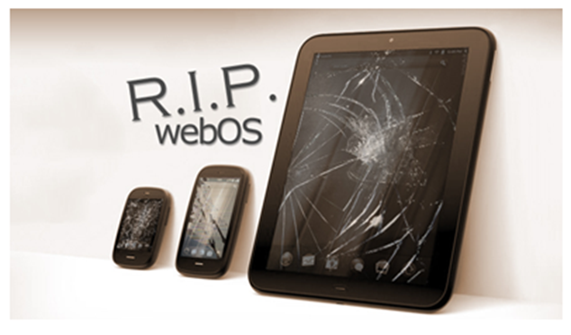
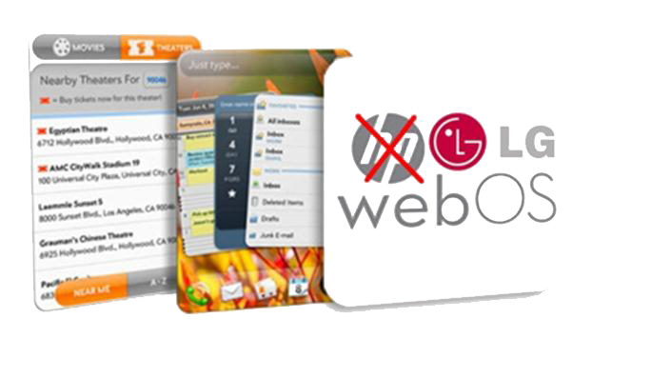
Web OS
Notes:
WebOS là một hệ điều hành di động dựa trên hạt nhân Linux, ban đầu được phát triển bởi Palm, sau này được mua lại bởi Hewlett-Packard. Nói theo một dễ hiểu nhất, WebOS là một hệ điều hành ảo chạy trong trình duyệt Web. Đến nay, LG Electronics đã mua lại hệ điều hành này nhằm phát triển dòng TV thông minh của hãng.
WebOS được bắt đầu vào năm 1996 tại đại học California, Berkeley như 1 phần của dự án Network of Workstation. Nó được hoàn thành vào năm 1998 cùng với NOW. Cùng với sự cộng tác của các thành viên dự án tại đại học Duke, đại học Texas ..... và đã phát triển thành WebOS.
Palm WebOS ra mắt tháng 1 năm 2009
Các thiết bị WebOS đầu tiên là bản Palm Pre, phát hành cho nhà mạng Sprint vào tháng 6. Sau đó tới Palm Pixi. Phiên bản plus của Pre & Pixi được phát hành bởi nhà mạng Verizon và AT&T
Vào tháng 4 năm 2010 HP đã mua lại Palm với dự định sẽ phát triển nển tảng WebOS để sử dụng trong nhiều sản phẩm mới bao gồm điện thoại thông minh, máy tính bảng và máy in
Sau đó, HP đã công bố một số thiết bị webOS mới, bao gồm cả điện thoại thông minh HP Veer, HP Pre chạy webOS 2.2, và HP TouchPad , một máy tính bảng phát hành vào tháng bảy 2011 chạy WebOS 3.0.
Trong tháng 3 năm 2011, HP đã công bố kế hoạch cho sự xuất hiện của một phiên bản WebOS vào cuối năm 2011 để chạy trong Windows, và được cài đặt trên tất cả các máy tính để bàn HP và máy tính xách tay trong năm 2012. Tuy nhiên,dự định này đã không thành công.
Ngày 18 tháng 8 năm 2011 Hp lên tiếng “khai tử” máy tính bảng và các dòng điện thoại chạy hệ điều hành WebOS. Theo Hp thì những thiết bị này đã không đạt thành công như mong đợi do quá ít ứng dụng và doanh số bán được thấp
Tháng 12 năm 2011, HP chính thức công bố đưa WebOS trở thành hệ điều hành mã nguồn mở. Sau đó, HP đã kết hợp với WebOS Internals để phát hành mã nguồn WebOS phiên bản 3.0.5 cho TouchPad.
Tính đến ngày 25 tháng hai năm 2013, HP bán WebOS cho LG Electronics để sử dụng trên TV thông minh.

Slide 22
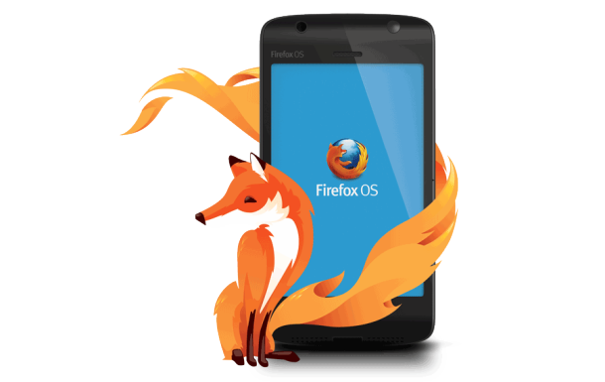
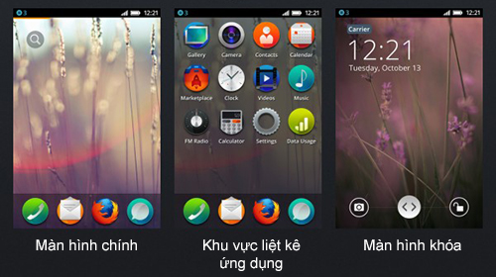
Firefox OS
Notes:
Firefox OS (tên dự án: Boot to Gecko, còn gọi là B2G)^{[4]} là một hệ điều hành mã nguồn mở dựa trên Linux cho điện thoại thông minh và máy tính bảng^{[5]} và còn được sử dụng cho TV thông minh.^{[6]} Nó được phát triển bởi Mozilla, tổ chức phi lợi nhuận nổi tiếng với trình duyệt Firefox.
Firefox OS được thiết kế để cung cấp một hệ thống thay thế ^{[7]} dựa trên cộng đồng dành cho các thiết bị di động, sử dụng các tiêu chuẩn mở và thân thiện như ứng dụng HTML5, JavaScript, có một mô hình đặc quyền vững chắc cùng các API web mở để giao tiếp trực tiếp với phần cứng của điện thoại di động, và cuối cùng là một chợ ứng dụng "marketplace". Bởi vậy, nó cạnh tranh với các hệ điều hành phát triển thương mại như iOS, Android, Windows Phonevà Sailfish OS cũng như các hệ điều hành mã nguồn mở dựa vào cộng đồng khác như Ubuntu Touch.
Firefox OS được ra mắt rộng rãi vào tháng 02 năm 2012 trên các điện thoại thông minh tương thích Android,^{[8][9]} và một lần nữa vào năm 2013 hoạt động trên Raspberry Pi.^{[10]}
Vào tháng 01 năm 2013, ở CES 2013, ZTE xác nhận họ sẽ chuyển đến một điện thoại thông minh với Firefox OS,^{[11]}và vào ngày 02 tháng 07 năm 2013, Telefónica khởi động phiên bản Firefox OS thương mại đầu tiên trên di động,ZTE Open, tại Tây Ban Nha^{[12][13]} GeeksPhone Peak+ cũng lập tức có mặt sau đó.^{[14]}

Slide 23
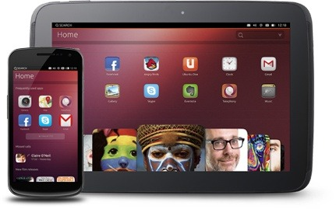
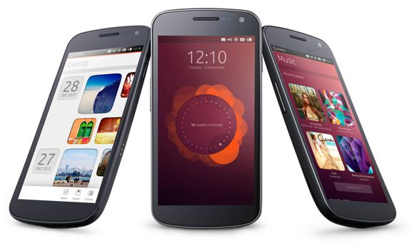
Ubuntu Touch
Notes:
Vào ngày 31-10-2011, Mark Shuttleworth đã thông báo. Ubuntu tương lai sẽ hỗ trợ trên Thiết bị điện thoại thông minh, Máy tính bảng, Tivi thông minh và màn hình thông minh.
Vào ngày 2-1-2013. Ubuntu nền tảng cho điện thoại được ra đời, và 7 tuần sau đó, ngày 19-2-2013 Ubuntu nền tảng cho Tablet cũng được ra mắt.
Ngày 21-2-2013. Ubuntu Touch chính thức ra mắt, hỗ trợ cả Smartphone và Tablet.

Slide 24
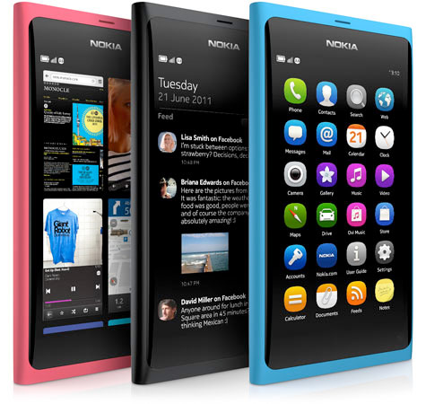
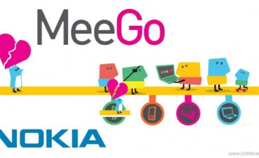
MeeGo
Notes:
Maemo, tiền thân của MeeGo, được tạo ra bởi một nhóm phát triển vào năm 2005. Do sở hữu nguồn lực nhỏ và buộc phải mời các công ty khác thầu lại dự án nên nhóm phát triển phải "đau đầu" trước nhiều sự lựa chọn. Trong đó, ưu tiên hàng đầu là phải chọn ra linh kiện rẻ nhất để giảm chi phí sản xuất, tiếp đến là tính đến không gian chứa linh kiện cần thiết, cuối cùng, nếu phần cứng cho hiệu suất thấp thì buộc phải tối ưu hoá bằng phần mềm.
Tuy vậy, Maemo vẫn được phát triển cho tới khi sáp nhập vào dự án Moblin của Intel vào năm 2010 để trở thành MeeGo. Nhiều người cho rằng hệ điều hành mới sẽ thu hút được nhiều nhà sản xuất phần cứng và một số thiết bị chạy MeeGo sẽ sớm ra mắt vào thời điểm đó. Nhưng suy đoán ấy hoàn toàn sai lầm, nội bộ MeeGo vẫn gặp vấn đề, các thành viên trong nhóm dần mất phương hướng và quá trình phát triển hệ điều hành này ngày một chậm lại.
Tại sự kiện CommunicAsia năm 2011, mẫu điện thoại MeeGo đầu tiên của Nokia là N9 cũng ra mắt người dùng. Mặc dù vậy, lãnh đạo hãng Phần Lan lúc này chỉ đơn thuần tung ra sản phẩm mới chứ không có bất kỳ chiến lược lâu dài nào cho dòng máy chạy MeeGo trong tương lai. Một thời gian sau, Stephen Elop, lúc đó mới lên chức CEO của Nokia, đã công bố bắt tay với Microsoft, "kết duyên" với hệ điều hành mới là Windows và bỏ lại MeeGo ở phía sau.

Slide 25
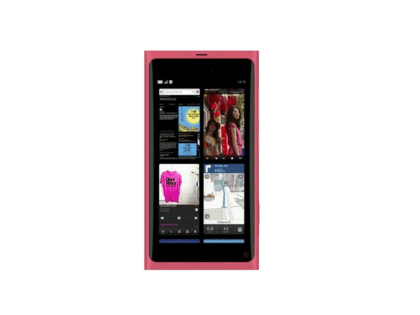
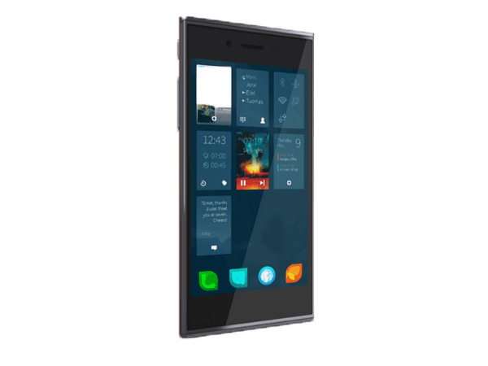
Sailfish OS
Notes:
Sau 2 thất bại mang tên Maemo và MeeGo,Intel tiếp tục với Tizen (hợp tác với Samsung) và mới nhất là Sailfish OS (doJolla phát triển và được Intel giám sát chặt chẽ hơn rất nhiều so với Tizen).
Sailfish OS được xem là nền tảng kếthừa từ MeeGo và một “họ hàng” khác là Mer (không có giao diện), dựa trênMonolithic Linux. Hiện tại dự án Sailfish OS của Jolla đang được hỗ trợ trực tiếptừ Nokia, Intel và Linux Foundation.
Một số điểm mới ở Sailfish OS là:
- Hệ thống Notification (hệ thống chứ không phảithanh) hoàn toàn mới, được kích hoạt bởi thao tác vuốt màn hình khóa từ phảisang trái. Hệ thống mới này kiêm luôn cả thông báo từ các mạng xã hội nhưFacebook, Twitter và hỗ trợ Feed, RSS.
ự kết hợp giữa widget trên Android và các ôvuông Live Tiles của Windows Phone tạo nên cái gọi là“Active Cover” nên màn hình Home. Các nhà phát triển thứ 3 có thểcan thiệp để tùy biến Active Cover cho ứng dụng của mình nhưng phải tuân theo mộtsố “quy định”:
1 cái chạm để mở nhanhứng dụng, các thao tác còn lại (vuốt, giữ, kéo…) để tương tác với ứng dụng. Nhữngyêu cầu này được đưa ra nhằm tạo sự thống nhất trong trải nghiệm, giúp ngườidùng ít bỡ ngỡ với hệ điều hành.
Sau 2 năm phát triển, hệ điều hànhSailfish OS đang được “chống lưng” bởinhiều ông lớn của làng công nghệ. Phiên bản thử nghiệm đã tương đối hoànchỉnh, có lẽ chỉ thêm một thời gian ngắn nữa thôi sẽ xuất hiện smartphone dùngSailfish.

Slide 26
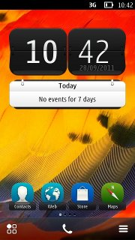
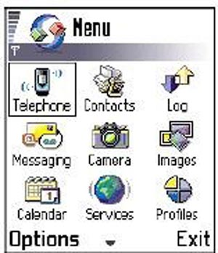
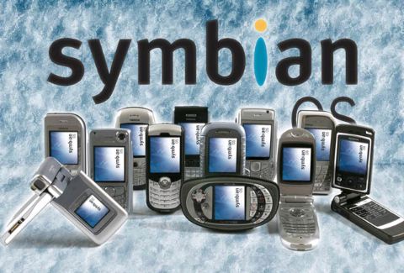
Symbian
Notes:
Symbian là hệ điều hành được viết và sử dụng cho một số điện thoại di động. Symbian được sử dụng nhiều nhất bởi các điện thoại cao cấp của Nokia. Hãng này đã rất thành công với hệ điều hành này và có thời đã giúp Symbian trở thành hệ điều hành dành cho thiết bị di động phổ biến nhất thế giới. Tuy nhiên hiện nay(tính đến tháng 9/2012), Symbian đã đi vào giai đoạn thoái trào do không cạnh tranh nổi với các hệ điều hành mới tân tiến hơn như Ios, Android... Số người dùng càng ngày càng ít khiến thị phần Symbian thu hẹp và trở nên khiêm tốn so với các nền tảng khác.
Đến ngày 25/1/2013, tập đoàn Nokia đã chính thức khai tử nền tảng Symbian sau khi hãng này "mua đứt" Symbian từ tháng 6/2008. Thiết bị cuối cùng chạy Symbian là Nokia 808 pureview

Slide 27
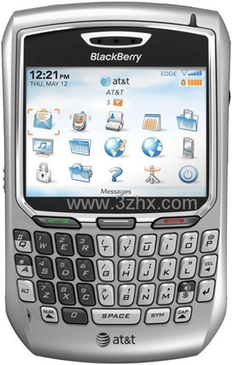
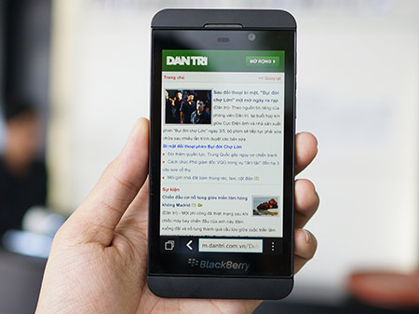
Blackberry OS
Notes:
BlackBerry OS là nền tảng phần mềm tư hữu do Research In Motion phát triển cho dòng sản phẩm cầm tayBlackBerry. BlackBerry OS cung cấp khả năng đa nhiệm, và được thiết kế cho các thiết bị sử dụng phương pháp nhập đặc biệt, thường là trackball hoặc màn hình cảm ứng. Hệ điều hành được hỗ trợ MIDP 1.0 và WAP 1.2. Các phiên bản trước đó cho phép đồng bộ hóa không dây thư điện tử và lịch với Microsoft Exchange Server, và với cảLotus Domino. Phiên bản OS 4 hiện tại hỗ trợ MIDP 2.0, có khả năng kích hoạt không dây hoàn toàn và đồng bộ thư điện tử, lịch, công việc, ghi chú và danh bạ với Exchange, và khả năng hỗ trợ Novell GroupWise, Lotus Notes khi kết hợp với BlackBerry Enterprise Server.

Slide 28
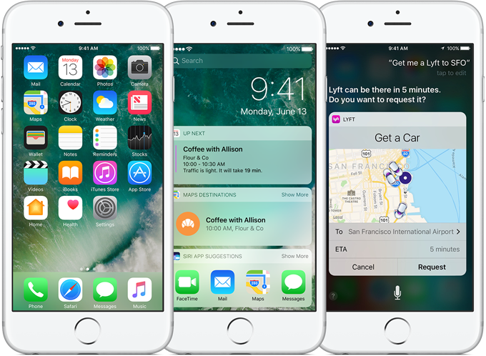
iOS
Notes:
iOS là hệ điều hành trên các thiết bị di động của Apple. Ban đầu hệ điều hành này chỉ được phát triển để chạy trêniPhone (gọi là iPhone OS), nhưng sau đó nó đã được mở rộng để chạy trên các thiết bị của Apple như iPod touch,iPad và Apple TV. Ngày 31 tháng 5, 2011, App Store của Apple chứa khoảng 500 000 ứng dụng iOS,^{[1]} và được tải về tổng cộng khoảng 15 tỷ lần. Trong quý 4 năm 2010, có khoảng 26% điện thoại thông minh chạy hệ điều hành iOS, sau hệ điều hành Android của Google và Symbian của Nokia.^{[2]}
Giao diện người dùng của iOS dựa trên cơ sở thao tác bằng tay. Người dùng có thể tương tác với hệ điều hành này thông qua rất nhiều động tác bằng tay trên màn hình cảm ứng của các thiết bị của Apple.
Phiên bản mới nhất của iOS là 7.1.2 ra ngày 1 tháng 7 năm 2014, dành cho tất cả các thiết bị kể từ iPhone 4s, iPod 5, iPad 2 trở lên.
Hệ điều hành này được tiết lộ tại Hội nghị và Triển lãm Macworld diễn ra vào tháng 1 năm 2007 và được phát hành vào tháng 9 năm đó.^{[3]} Khi đó, hệ điều hành này chưa có một cái tên riêng nên chỉ đơn giản là "iPhone chạy OS X".^{[4]}Ban đầu, ứng dụng bên thứ ba không được hỗ trợ. Steve Jobs đã chỉ ra rằng những nhà phát triển có thể xây dựng các ứng dụng web mà "sẽ cư xử như những ứng dụng ban đầu trên iPhone".^{[5][6]} Vào ngày 17 tháng 10 năm 2007,Apple thông báo một bộ phát triển phần mềm đang được xây dựng và họ dự định sẽ đưa nó đến "tay của các nhà phát triển vào tháng 2".^{[7]} Ngày 6 tháng 3 năm 2008, Apple đã phát hành bản dùng thử đầu tiên, cùng với một cái tên mới cho hệ điều hành, đó là "iPhone OS".
Tháng 6 năm 2010, Apple đổi cái tên iPhone OS thành iOS. Nhãn hiệu "IOS" đã được Cisco dùng để đặt tên cho hệ điều hành của mình. Để tránh các vụ kiện cáo, Apple đã xin giấy phép sử dụng nhãn hiệu iOS từ Cisco.^{[8]}

Slide 29
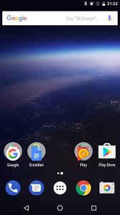
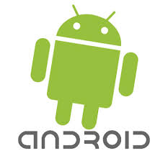
Android

Slide 30
Q/A

